Slide 1
SAĞLIK GÜNDEMİ
4Mart 2024
DR.EMEL KESİKOĞLU

Slide 2
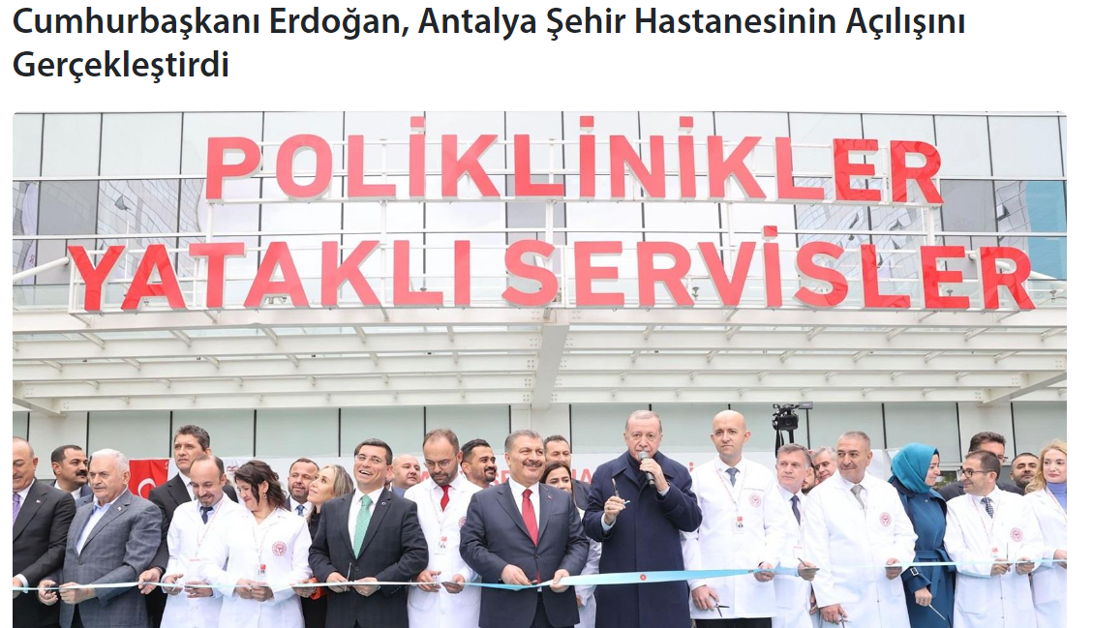
https://www.saglik.gov.tr/TR-102751/cumhurbaskani-erdogan-antalya-sehir-hastanesinin-acilisini-gerceklestirdi.html

Slide 3
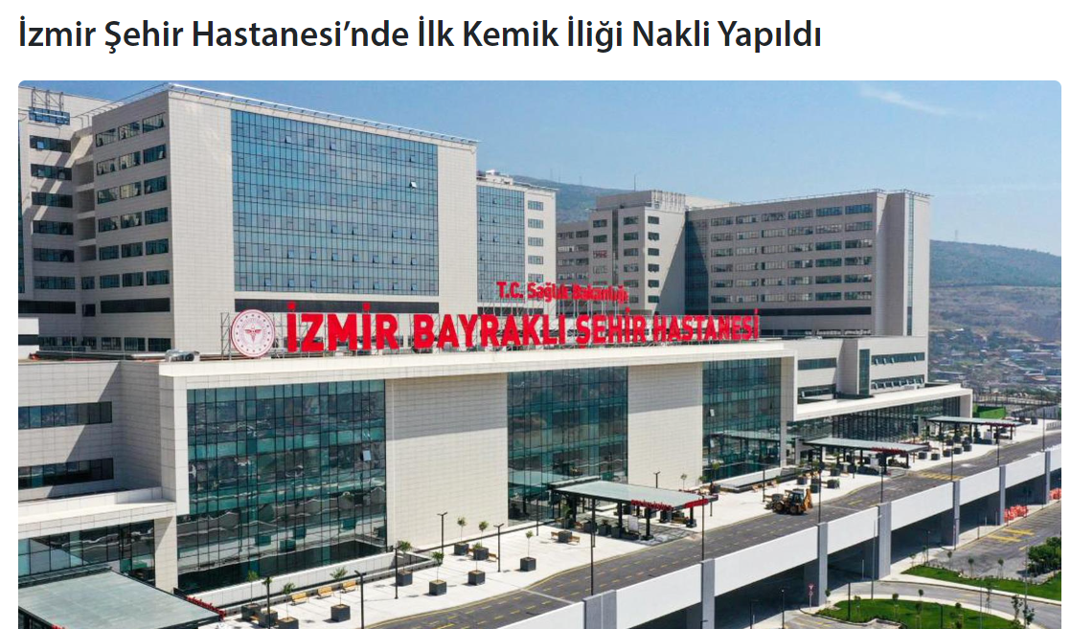
https://www.saglik.gov.tr/TR-102486/izmir-sehir-hastanesinde-ilk-kemik-iligi-nakli-yapildi.html

Slide 4
Artık sekiz kişiden biri obeziteyle yaşıyor
Lancet'in yayınladığı yeni araştırma, 2022'de dünyada 1 milyardan fazla insanın obeziteyle yaşadığını gösteriyor. Dünya çapında yetişkinler arasındaki obezite 1990'dan bu yana iki kattan fazla arttı, çocuklar ve ergenler (5 ila 19 yaş arası) arasında ise dört kat arttı. Veriler ayrıca 2022'de yetişkinlerin %43'ünün fazla kilolu olduğunu gösteriyor.
https://www.who.int/news/item/01-03-2024-one-in-eight-people-are-now-living-with-obesity

Slide 5
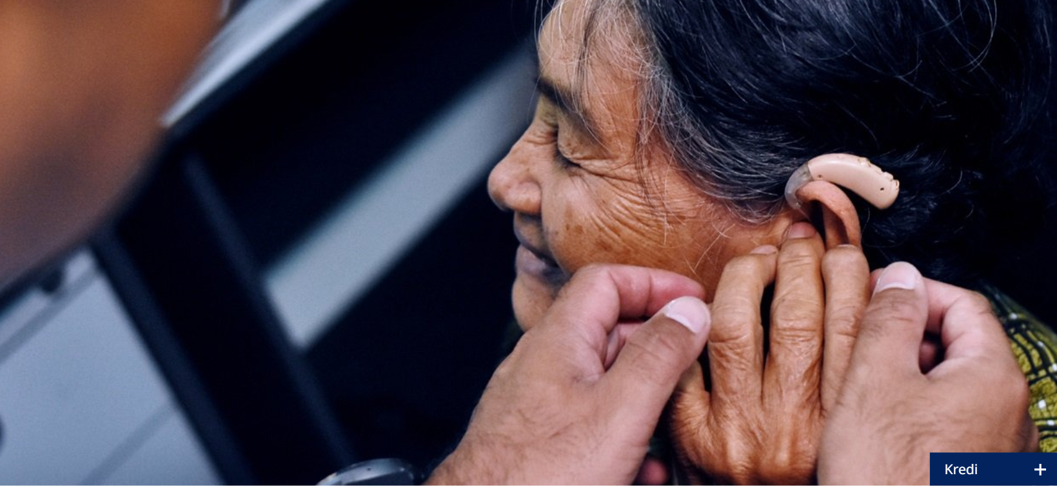

Slide 6
DSÖ, düşük ve orta gelirli ortamlarda işitme hizmetlerine erişimi iyileştirmek için rehberlik yayınladı
3 Mart'ta kutlanan Dünya İşitme Günü için, Dünya Sağlık Örgütü (WHO), düşük ve orta gelirli ortamlara yönelik işitme cihazı hizmet sunumu yaklaşımlarına ilişkin yeni teknik kılavuz yayınladı. Bu belge, işitme değerlendirmesinin yanı sıra işitme cihazlarının takılması ve bakımı için insan kaynağının bulunmadığı bölgelerde işitme cihazı hizmetlerinin geliştirilmesi konusunda ülkelere pratik rehberlik sağlamak üzere tasarlanmıştır.

